Slide 1


Hotel charge
Offline
Et …

Slide 2
Révélation

Slide 3
Plan
Principe
Zoom Révélation
Zoom Sender HC
Environnement détaillé
Echanges

Slide 4


Principe
X
X
Le pos est autorisé au offline
Le CM suit les instructions
X
RESEAU DLRP
Le CM appelle l’hôtel
Le CM saisit le numéro d’auto
ON/2
Le HC est enregistré sur le POS

Slide 5
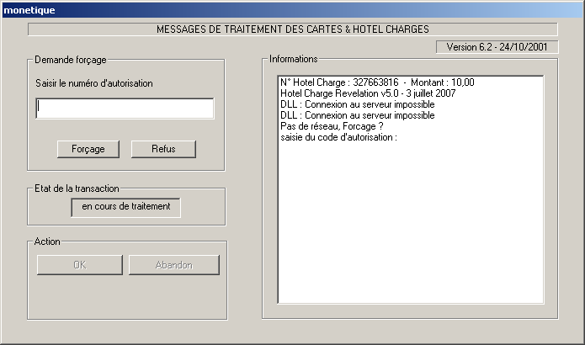
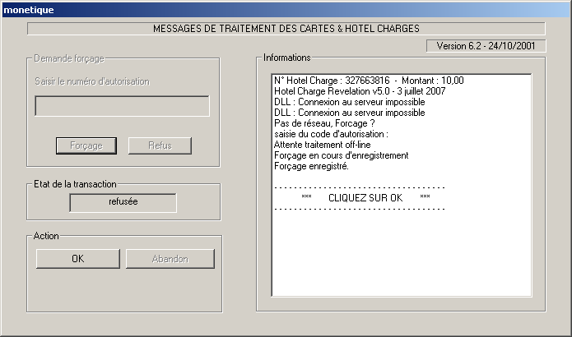
Principe

Slide 6

Zoom Révélation
DlpHC
HcConfig
MsgHcOff.dat
HcCtxDlp

Slide 7
Zoom Sender HC
HcCtxDlp
SenderHC
CurrentHcOff.wrk
MsgHcOff.dat
MsgHcOff.wrk
MsgHcOff.new

